Slide 1
Internacionalización
1TEL05 - Servicios y Aplicaciones para IoT
Clase 4.3
Prof. Stuardo Lucho

Slide 2
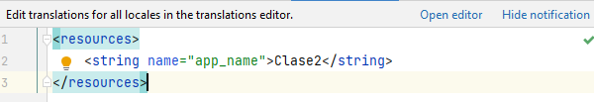


Internacionalización
La información completa se encuentra en:
→ https://developer.android.com/guide/topics/resources/localization
En el archivo strings.xml, abra el editor:
Adicione un nuevo “locale” y seleccione el idioma deseado

Slide 3

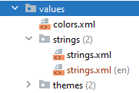
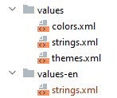
Nuevo Locale
La nueva columna permite cambiar el texto a su versión en el idioma deseado.
Así mismo, observará que se han creado un nuevo archivo strings.
Si va a la vista de “Project files”, observará que cada idioma crea una nueva carpeta.

Slide 4
¿Preguntas?

Slide 5
Muchas gracias

